Slide 1

人教版高中数学B版必修第二册 第五章
《样本空间与事件》
主 讲 人：贺丽珍 北京市第一〇一中学
审核指导： 张 鹤 北京市海淀区教师进修学校

Slide 2
尝试与发现
生活中，我们往往会遇到以下一些现象：
（1）某人练习投篮5次，结果投中了3次；
（2）每天早晨太阳都从东边升起；
（3）某人一个小时内接到10个电话；
（4）将一石块抛向空中，石块掉落下来；
（5）走到一个红绿灯路口时，前方正好是绿灯；
（6）实心铁球丢进水里，铁球会沉到水底；
（7）买一张福利彩票，没中奖.

Slide 3
尝试与发现
问题1：凭直觉，上述现象有那些特征，你能将上述现象进行分类吗？
问题2：请你按照上述现象的类别，分别给两类现象起个名字.

Slide 4
尝试与发现
定义：一定条件下,发生的结果事先不能确定的现象就是随机现象(或偶然现象)；
发生的结果事先能够确定的现象就是必然现象(或确定性现象).
问题3：小组合作，相互讨论，举出身边熟悉的随机现象和必然现象的例子.

Slide 5


样本空间与运算
1.样本点和样本空间
定义：在相同条件下,对随机现象所进行的观察或实验称为随机试验(简 称为试验).
例如,抛一枚硬币、掷一个均匀的骰子等,都可以看成随机试验.
思考：在“抛掷一枚硬币”试验中，可能出现的最基本的结果是什么？

Slide 6

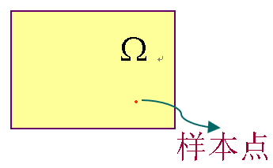
样本空间与运算
1.样本点和样本空间
定义：随机试验中每一种可能出现的结果,都称为样本点；把由所有样本点组成的集合称为样本空间(通常用大写希腊字母 表示）.

Slide 7
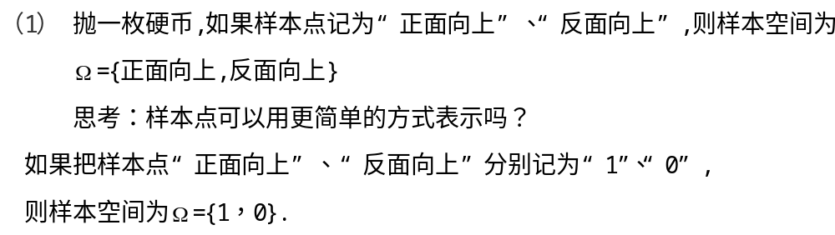
样本空间与运算
1.样本点和样本空间
问题4：请你分别指出试验：抛掷一枚硬币、掷一个骰子的样本点和样本空间.

Slide 8
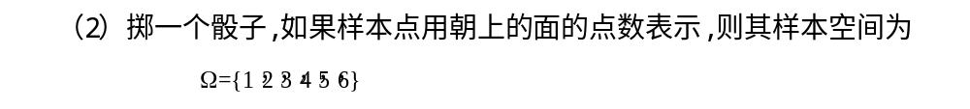
样本空间与运算
1.样本点和样本空间
问题4：请你分别指出试验：抛掷一枚硬币、掷一个骰子的样本点和样本空间.

Slide 9
样本空间与运算
1.样本点和样本空间
定义：随机试验中每一种可能出现的结果,都称为样本点；把由所有样本点组成的集合称为样本空间(通常用大写希腊字母 表示）.

Slide 10
样本空间与运算
例1：先后抛出两枚硬币,观察正反面出现的情况,选择合适的方法表示样本点,并写出样本空间.
思考：
（1）抛掷两枚硬币有没有先后顺序？
（2）如何表示样本点？有几个样本点？
（3）如何写出样本空间？

Slide 11
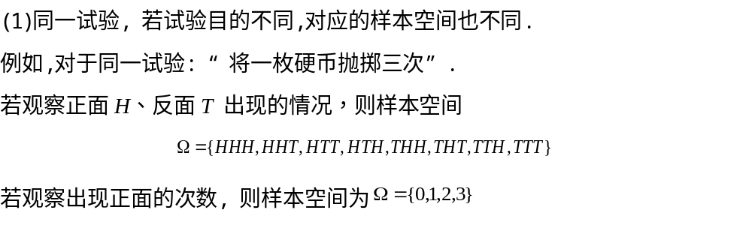
样本空间与运算
问题5：通过实例，我们看到，试验不同对应的样本空间也不同.请大家深入思考：
（1）同一试验, 对应的样本空间是唯一的吗？
（2）一个样本空间对应的事件是唯一的吗？

Slide 12
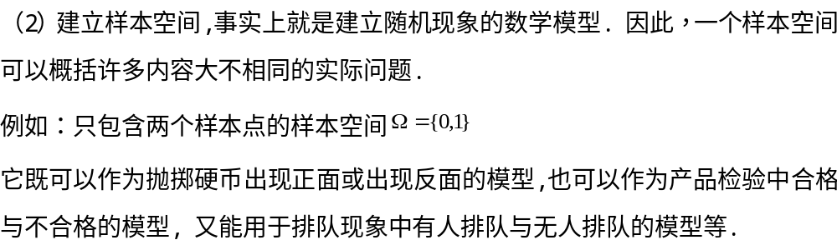
样本空间与运算
问题5：通过实例，我们看到，试验不同对应的样本空间也不同.请大家深入思考：
（1）同一试验, 对应的样本空间是唯一的吗？
（2）一个样本空间对应的事件是唯一的吗？

Slide 13
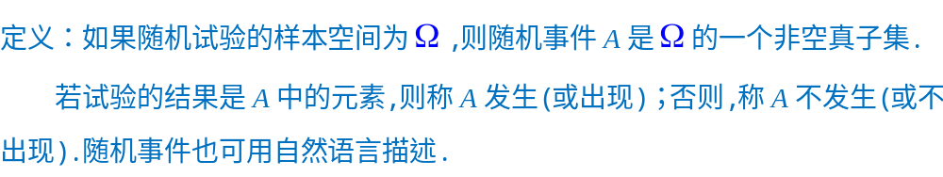
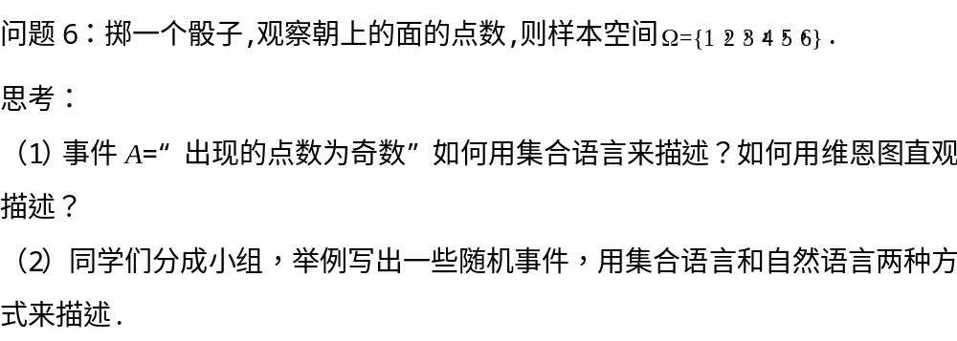
样本空间与运算
2.随机事件：

Slide 14
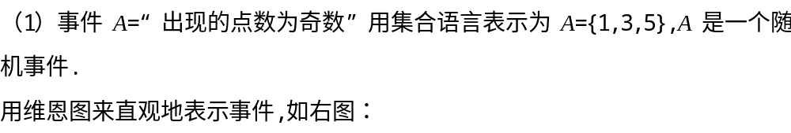

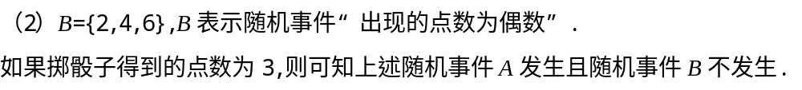
样本空间与运算
2.随机事件：

Slide 15
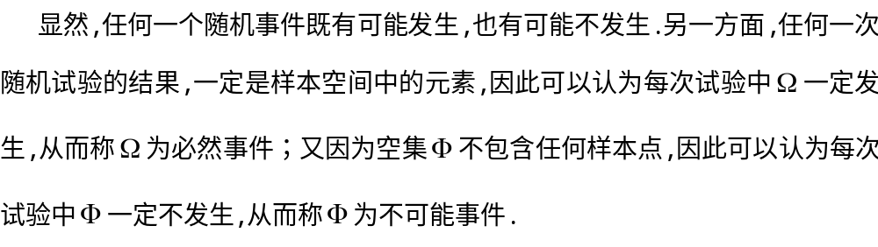
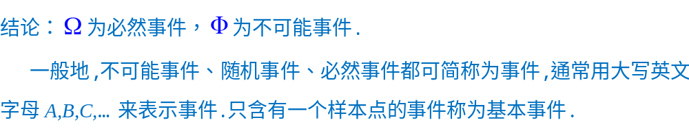
样本空间与运算
2.随机事件：

Slide 16
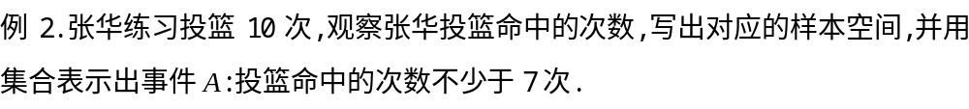
样本空间与运算

Slide 17
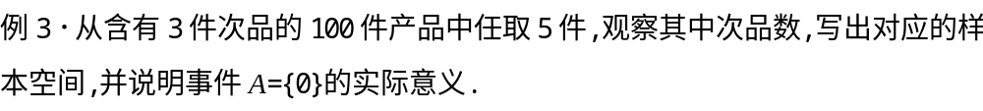
样本空间与运算

Slide 18
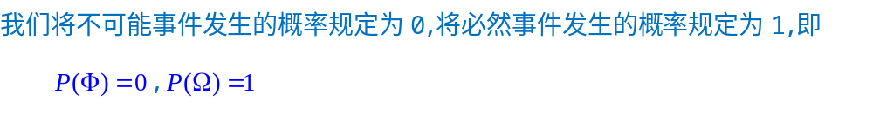
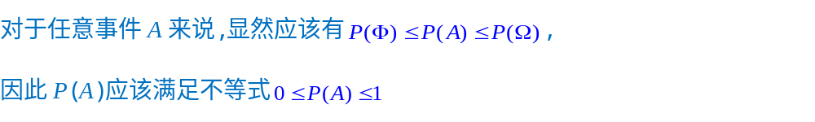
样本空间与运算
3.随机事件发生的概率
问题6.你认为任意事件发生的概率应该满足什么条件?说明理由.

Slide 19
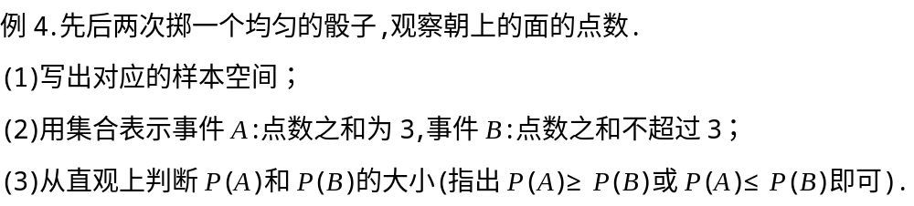
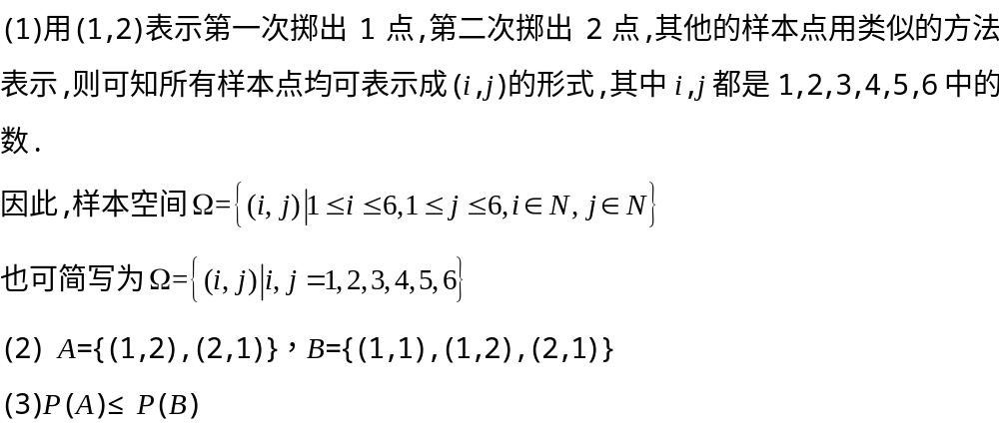
样本空间与运算

Slide 20
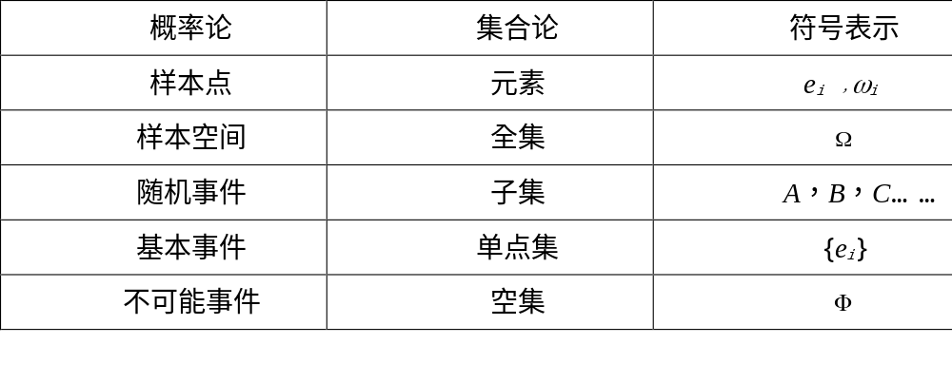
总结与深化
思考：概率论与集合论有关概念有什么联系？如何表示这些概念？

Slide 21
课堂练习
1.课本第97页练习A组第3题；
2.课本第97页练习B组第1题.

Slide 22
布置作业
1. 阅读课本第96页拓展阅读“黄金72小时中的概率”.
2. 课本第97页习题A组第2、4题；B组第2、3、4、5题.
3. 学有余力的同学查阅书本和网络上的资料并阅读：概率论公理化体系.

Slide 23
谢
谢
谢
看
看
谢
看
谢
谢
观
观
观

